Slide 1
Игра “Камень - Ножницы – Бумага” с применением системы визуального распознавания

Slide 2
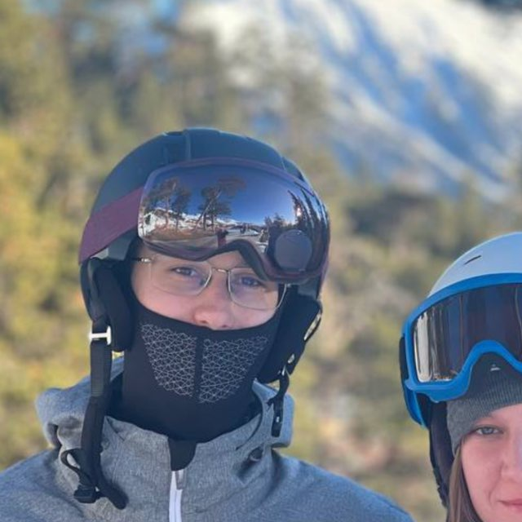

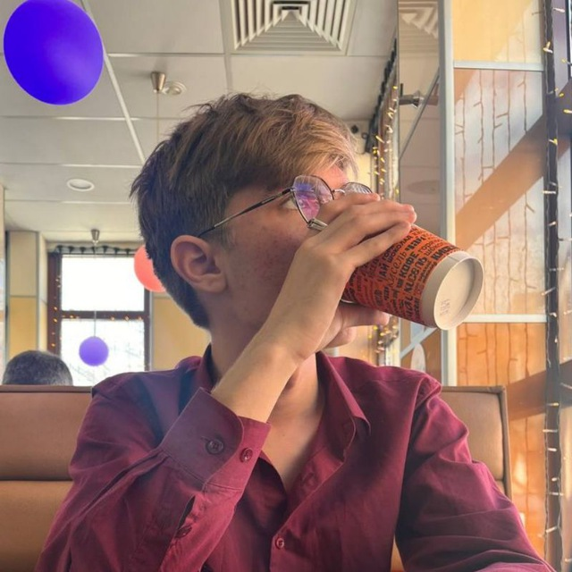
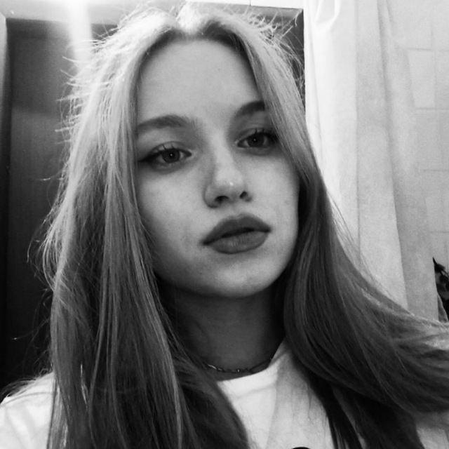



Введение
Соколовский Федор
Миронова Елизавета
Мельников Максим
Кузьмина Анастасия
Жулев Савва
• Backend разработка
• Работа с базами данных
• Подготовка презентации
• Работа с базами данных
• Frontend разработка
• Концепт-арты
• UI/UX дизайн
Дизайн проекта
• Концепт-арты
• UI/UX дизайн
• Backend разработка
• Работа с базами данных
Основная проблема - создание игры "Камень, ножницы, бумага" с использованием визуального распознавания.
Цель проекта - создание сайта и разработка логики для игры "Камень, ножницы, бумага".

Slide 3
почему именно вебКНБ?
простая логика
наглядная демонстрирация современныx технологии компьютерного зрения и веб‑разработки.

Slide 4
почему именно вебКНБ?
простая логика
наглядная демонстрирация современныx технологии компьютерного зрения и веб‑разработки.

Slide 5
Актуальность темы
Игра «камень‑ножницы‑бумага» давно и массово известна, её правила интуитивно понятны людям разного возраста и культуры
Распознавание жестов руки рассматривается как актуальная задача и в научных, и в прикладных работах
Добавление распознавания жестов позволяет потренировать навыки работы с библиотеками компьютерного зрения и интеграции бэкенда с веб‑интерфейсом

Slide 6


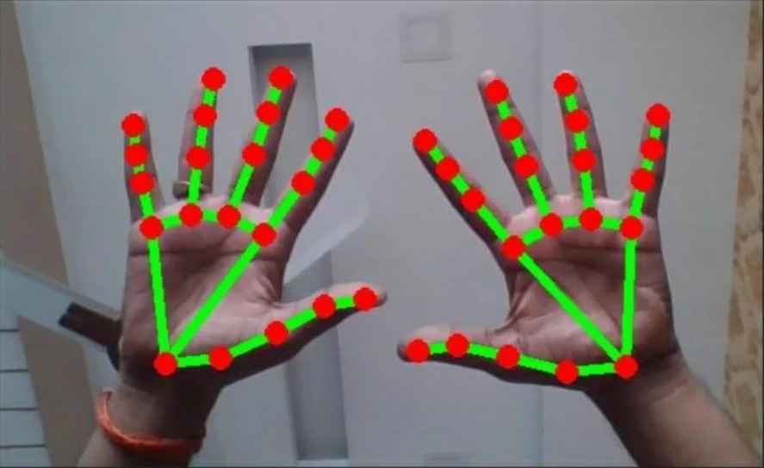
Технологии и инструменты
Мы использовали Python как основной язык, а также фреймворки:
Django — для создания бэкенда сайта;
TensorFlow.js — для распознавания руки и определения жеста, который показывает игрок;

Slide 7
перспективы
Полноценная система авторизации и аутентификации пользователей с персональными профилями и статистикой
Инновационный способ игры в "Камень-Ножницы-Бумага" с использованием компьютерного зрения
Систему рейтинга игроков

